Slide 1
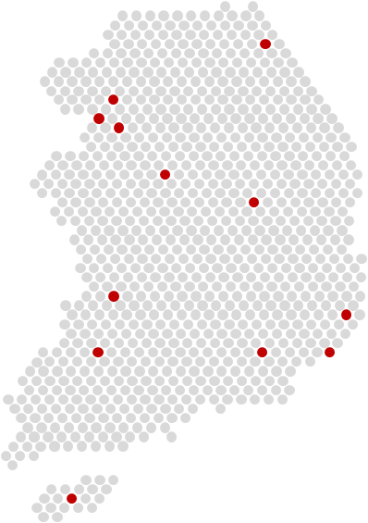
물류 및 A/S 전진기지 완료
강원본부
권 역 | 센터 | network
대전본사 | 대전 | Item 01
경인권 | 서울 | Item 01
 | 인천 | Item 01
 | 수원 | Item 01
강원권 | 춘천 | Item 01
대구/경북권 | 대구 | Item 01
부산/경남권 | 부산 | Item 01
 | 울산 | Item 01
 | 마산 | Item 01
호남권 | 전주 | Item 01
 | 광주 | Item 01
제주권 | 서귀포 | Item 01
합 계 | - | Item 01
경인본부
인천
수원
대전본사
대구/경북 본부
호남본부
울산
광주
부산/경남 본부
마산
제주

